Slide 1
ΚΕΦΑΛΑΙΟ 6 Η ανοικτή οικονομία
ΜΑΚΡΟΟΙΚΟΝΟΜΙΚΗ - N. Gregory Mankiw

Slide 2
ΣΤΟ ΠΑΡΟΝ ΚΕΦΑΛΑΙΟ ΘΑ ΜΑΘΟΥΜΕ
Για τις λογιστικές ταυτότητες στην ανοικτή οικονομία
Το υπόδειγμα της μικρής ανοικτής οικονομίας
Τι είναι αυτό που καθιστά την οικονομία «μικρή»
Πώς καθορίζονται το εμπορικό ισοζύγιο και η συναλλαγματική ισοτιμία
Πώς τα διάφορα μέτρα της οικονομικής πολιτικής επηρεάζουν το εμπορικό ισοζύγιο και τη συναλλαγματική ισοτιμία

Slide 3
Εισαγωγές και εξαγωγές επιλεγμένων χωρών, 2013

Slide 4
Σε μια ανοικτή οικονομία,
η δαπάνη δεν είναι κατ’ ανάγκη ίση με το προϊόν
η αποταμίευση δεν είναι κατ’ ανάγκη ίση με την επένδυση

Slide 5
Η ταυτότητα εθνικού εισοδήματος σε μια ανοικτή οικονομία
Y = C + I + G + NX
ή NX = Y − (C + I + G)
Εγχώρια δαπάνη
Καθαρές εξαγωγές
Προϊόν

Slide 6
Πλεονάσματα και ελλείμματα εμπορικού ισοζυγίου
NX = X − IM = Y − (C + I + G)
Εμπορικό πλεόνασμα:
προϊόν > δαπάνη και εξαγωγές (X) > εισαγωγές (IM)
Μέγεθος εμπορικού πλεονάσματος = NX
Εμπορικό έλλειμμα:
δαπάνη > προϊόν και εισαγωγές > εξαγωγές
Μέγεθος εμπορικού ελλείμματος = − NX

Slide 7
Διεθνείς ροές κεφαλαίων
Καθαρή εκροή κεφαλαίων
= S – I
= καθαρή εκροή «δανειακών κεφαλαίων»
= καθαρές αγορές περιουσιακών στοιχείων από το εξωτερικό: τα ξένα περιουσιακά στοιχεία που αγοράζουν κάτοικοι της χώρας μείον τα εγχώρια περιουσιακά στοιχεία που αγοράζουν αλλοδαποί.
Όταν S > I, η χώρα είναι καθαρός δανειστής
Όταν S < I, η χώρα είναι καθαρός δανειολήπτης

Slide 8
Ο δεσμός μεταξύ εμπορίου και ροών κεφαλαίου
NX = Y − (C + I + G)
συνεπάγεται
NX = (Y − C − G) − I
= S − I
εμπορικό ισοζύγιο = καθαρή εκροή κεφαλαίων
Επομένως,
μια χώρα με εμπορικό έλλειμμα (NX < 0)
είναι καθαρός δανειολήπτης (S < I)

Slide 9
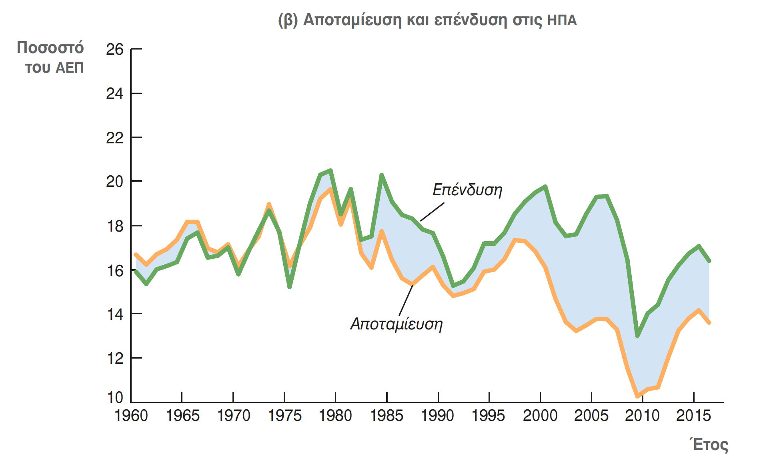
Αποταμίευση, επένδυση και εμπορικό ισοζύγιο 1960-2014

Slide 10
ΗΠΑ: η μεγαλύτερη οφειλέτρια χώρα του κόσμου
Κάθε χρόνο από τις αρχές της δεκαετίας του 1980: τεράστια εμπορικά ελλείμματα και καθαρές εισροές κεφαλαίων (δηλαδή, καθαρός δανεισμός από το εξωτερικό)
Στις 31 Δεκεμβρίου του 2014:
Οι κάτοικοι των ΗΠΑ είχαν στην κυριότητά τους περιουσιακά στοιχεία ξένων αξίας 24,7 τρισεκατομμυρίων δολαρίων.
Οι ξένοι είχαν στην κυριότητά τους περιουσιακά στοιχεία των ΗΠΑ αξίας 31,6 τρισεκατομμυρίων δολαρίων.
Το καθαρό χρέος των ΗΠΑ στον υπόλοιπο κόσμο ήταν 6,9 τρισεκατομμύρια και, επομένως, οι Ηνωμένες Πολιτείες της Αμερικής είναι η «μεγαλύτερη οφειλέτρια χώρα του κόσμου».

Slide 11
Αποταμίευση και επένδυση σε μια μικρή ανοικτή οικονομία
Μια εκδοχή ανοικτής οικονομίας του υποδείγματος δανειακών κεφαλαίων από το Κεφάλαιο 3
Περιλαμβάνει πολλά από τα ίδια στοιχεία:
συνάρτηση παραγωγής Y = $\overline{Υ}$ = F($\overline{Κ}$,$\overline{L}$ )
συνάρτηση κατανάλωσης $C = C\left(Y − T\right)$
συνάρτηση επενδύσεων $I = I\left(r\right)$
εξωγενείς μεταβλητές της οικονομικής πολιτικής$G = \overline{G,} T = \overline{T}$

Slide 12
Εθνική αποταμίευση: Η προσφορά δανειακών κεφαλαίων
Όπως στο Κεφάλαιο 3, η εθνική αποταμίευση δεν εξαρτάται από το επιτόκιο

Slide 13
Υποθέσεις για τις ροές κεφαλαίων
α. Τα εγχώρια και ξένα ομόλογα είναι τέλεια υποκατάστατα (ίδιος κίνδυνος, ίδια λήψη, κ.λπ.)
β. Τέλεια κινητικότητα κεφαλαίων:
κανένας περιορισμός στο διεθνές εμπόριο περιουσιακών στοιχείων
γ. Η οικονομία είναι μικρή:
δεν μπορεί να επηρεάσει το διεθνές επιτόκιο, που συμβολίζεται με r*
Το α και το β συνεπάγονται r = r*,
το c συνεπάγεται ότι το r* καθορίζεται εξωγενώς

Slide 14
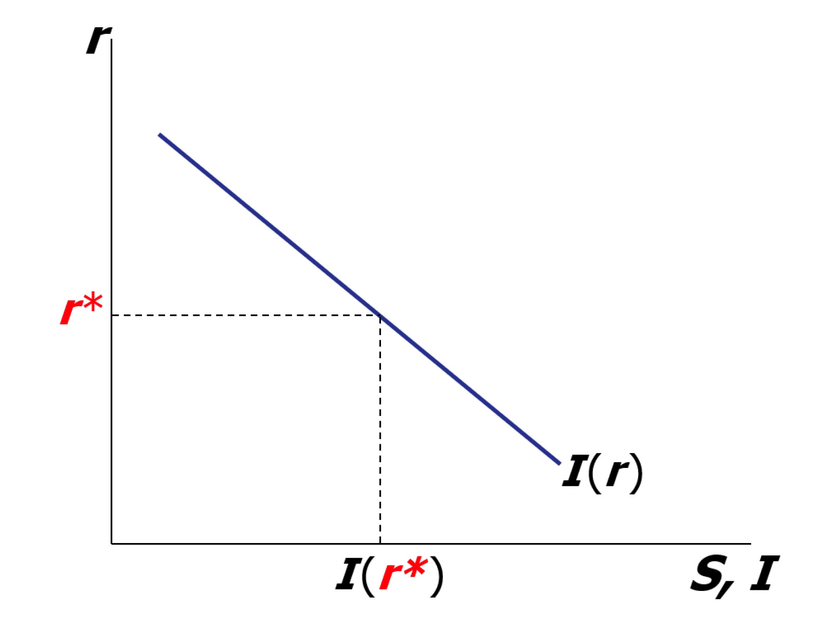
Επένδυση: Η ζήτηση δανειακών κεφαλαίων
Η επένδυση εξακολουθεί να είναι κατερχόμενη συνάρτηση του επιτοκίου,
αλλά το εξωγενές διεθνές επιτόκιο …
… καθορίζει το επίπεδο επενδύσεων της χώρας.

Slide 15
Αν η οικονομία ήταν κλειστή …
… το επιτόκιο
θα προσαρμοζόταν
για να εξισώσει
την επένδυση
και την αποταμίευση.

Slide 16
Αλλά σε μια μικρή ανοικτή οικονομία …
Αλλά σε μια μικρή ανοικτή οικονομία …
και η διαφορά
μεταξύ αποταμίευσης
και επένδυσης
καθορίζει την καθαρή
εκροή κεφαλαίων
και τις καθαρές εξαγωγές

Slide 17
Τρία πειράματα:
1. Δημοσιονομική πολιτική στο εσωτερικό
2. Δημοσιονομική πολιτική στο εξωτερικό
3. Μια αύξηση της ζήτησης επενδύσεων (άσκηση)

Slide 18
1. Δημοσιονομική πολιτική στο εσωτερικό (1 από 2)
Μια αύξηση στο G
ή μια μείωση στο T
μειώνει την αποταμίευση.
Αποτελέσματα:
ΔI = 0
ΔΝΧ = ΔS < 0

Slide 19
Καθαρές εξαγωγές (NX) και δημοσιονομικό έλλειμμα (% του ΑΕΠ), 1965-2014
Δημοσιονομικό έλλειμμα (αριστερή κλίμακα)
Καθαρές εξαγωγές (NX) (δεξιά κλίμακα)

Slide 20
2. Δημοσιονομική πολιτική στο εξωτερικό
Η επεκτατική δημοσιονομική
πολιτική στο εξωτερικό
αυξάνει το διεθνές επιτόκιο.
Αποτελέσματα:
ΔI < 0
ΔΝΧ = − ΔΙ > 0

Slide 21
ΤΩΡΑ ΠΡΟΣΠΑΘΗΣΤΕ 3. Μια αύξηση της επενδυτικής ζήτησης
Χρησιμοποιήστε το υπόδειγμα
για να καθορίσετε το αποτέλεσμα
μιας αύξησης της επενδυτικής ζήτησης
στις καθαρές εξαγωγές (NX),
στην αποταμίευση (S),
στην επένδυση (I), και
στην καθαρή εκροή κεφαλαίου.

Slide 22
ΤΩΡΑ ΠΡΟΣΠΑΘΗΣΤΕ 3. Μια αύξηση της επενδυτικής ζήτησης, απαντήσεις
ΔI > 0
ΔS = 0,
η καθαρή εκροή
κεφαλαίων και
οι καθαρές εξαγωγές (NX)
μειώνονται κατά το ποσό ΔI

Slide 23
Η ονομαστική τιμή συναλλάγματος
e = ονομαστική τιμή συναλλάγματος, η σχετική τιμή του εγχώριου νομίσματος σε όρους ξένου νομίσματος
(παράδειγμα: γιεν ανά δολάριο)

Slide 24
Επιλεγμένες συναλλαγματικές ισοτιμίες, 1/13/2015
Χώρα | Συναλλαγματική ισοτιμία
Ζώνη ευρώ | 0,85 ευρώ ανά δολάριο
Ινδονησία | 12,576 ρουπίες ανά δολάριο
Ιαπωνία | 118.0 γιεν ανά δολάριο
Μεξικό | 14,6 πέσο ανά δολάριο
Ρωσία | 65,85 ρούβλια ανά δολάριο
Νότια Αφρική | 11,5 ραντ ανά δολάριο
Ηνωμένο Βασίλειο | 0,66 στερλίνες ανά δολάριο

Slide 25
Η πραγματική τιμή συναλλάγματος
ε =
η πραγματική τιμή συναλλάγματος, δηλαδή, η σχετική τιμή των εγχώριων αγαθών σε όρους ξένων αγαθών
(παράδειγμα: ιαπωνικό Big Mac ανά αμερικανικό Big Mac)
Το πεζό έψιλον
του ελληνικού
αλφαβήτου

Slide 26
Κατανόηση των μονάδων του ε
$$ε=\frac{e×P}{p^{∗}}=$$
= $\frac{\text{(}\text{€ }\text{ανά}\text{ \$) }\text{X}\text{ (}\text{\$} \text{ανά} \text{μονάδα} \text{αμερικανικών} \text{αγαθών}\text{)}}{\text{€ }\text{ανά} \text{μονάδα} \text{ευρωπαϊκών} \text{αγαθών} }=$
= $\frac{\text{€ }\text{ανά} \text{μονάδα} \text{αμερικανικών} \text{αγαθών}}{\text{€ }\text{ανά} \text{μονάδα} \text{ευρωπαϊκών}\text{αγαθών}}=$
= $\frac{\text{Μονάδες} \text{ευρωπαϊκών} \text{αγαθών} }{\text{Μονάδες} \text{αμερικανικών} \text{αγαθών} }$

Slide 27
Τιμή Big Mac και ισοτιμία αγοραστικής δύναμης
$$ε=\frac{e×P}{P^{∗}}=$$
$=\frac{\text{0,80 }\text{×} \text{3} \text{\$} }{2 € }=1,2$
Ένα αγαθό: Big Mac
Τιμή στην Ελλάδα:
P* = 2 €
Τιμή στις ΗΠΑ:
P = 3 $
Ονομαστική τιμή συναλλάγματος
e = 0,80 €/$
Για να αγοράσει κάποιος από την Ελλάδα ένα Big Mac στις ΗΠΑ θα πρέπει να πληρώσει ένα ποσό με το οποίο θα μπορούσε να αγοράσει 1,2 Big Mac στην Ελλάδα

Slide 28
Το ε στον πραγματικό κόσμο και στο υπόδειγμά μας
Στον πραγματικό κόσμο:
Μπορούμε να δούμε το ε σαν την σχετική τιμή ενός καλαθιού εγχώριων αγαθών σε όρους ενός καλαθιού ξένων αγαθών.
Στο μακροοικονομικό μας υπόδειγμα:
Υπάρχει μόνον ένα αγαθό, το «προϊόν».
Επομένως, το ε είναι η σχετική τιμή του προϊόντος μιας χώρας σε όρους προϊόντος μιας άλλης χώρας.

Slide 29
Πώς οι καθαρές εξαγωγές, NX, εξαρτώνται από το ε
Αν το ε αυξηθεί:
Τα αγαθά των ΗΠΑ γίνονται πιο ακριβά σε σύγκριση με τα ξένα αγαθά
Οι εξαγωγές μειώνονται, οι εισαγωγές αυξάνονται
Οι καθαρές εξαγωγές μειώνονται

Slide 30
Καθαρές εξαγωγές των ΗΠΑ και πραγματική συναλλαγματική ισοτιμία, 1973-2015
Εμπορικός δείκτης πραγματικής συναλλαγματικής ισοτιμίας
Καθαρές εξαγωγές (% του ΑΕΠ)
Δείκτης (Μάρτιος 1973=100)
Καθαρές εξαγωγές
(αριστερή κλίμακα)

Slide 31
Η συνάρτηση καθαρών εξαγωγών
Η συνάρτηση καθαρών εξαγωγών αντανακλά αυτή την αντίστροφη σχέση μεταξύ NX και ε:
ΝΧ = ΝΧ(ε)

Slide 32
Η συνάρτηση καθαρών εξαγωγών για τις ΗΠΑ, Mέρος 1
… και επομένως οι καθαρές
εξαγωγές των ΗΠΑ θα είναι υψηλές.
Όταν το ε είναι
σχετικά μικρό, τα
αγαθά των ΗΠΑ είναι
σχετικά φθηνότερα ενώ των άλλων χωρών σχετικά ακριβότερα…

Slide 33
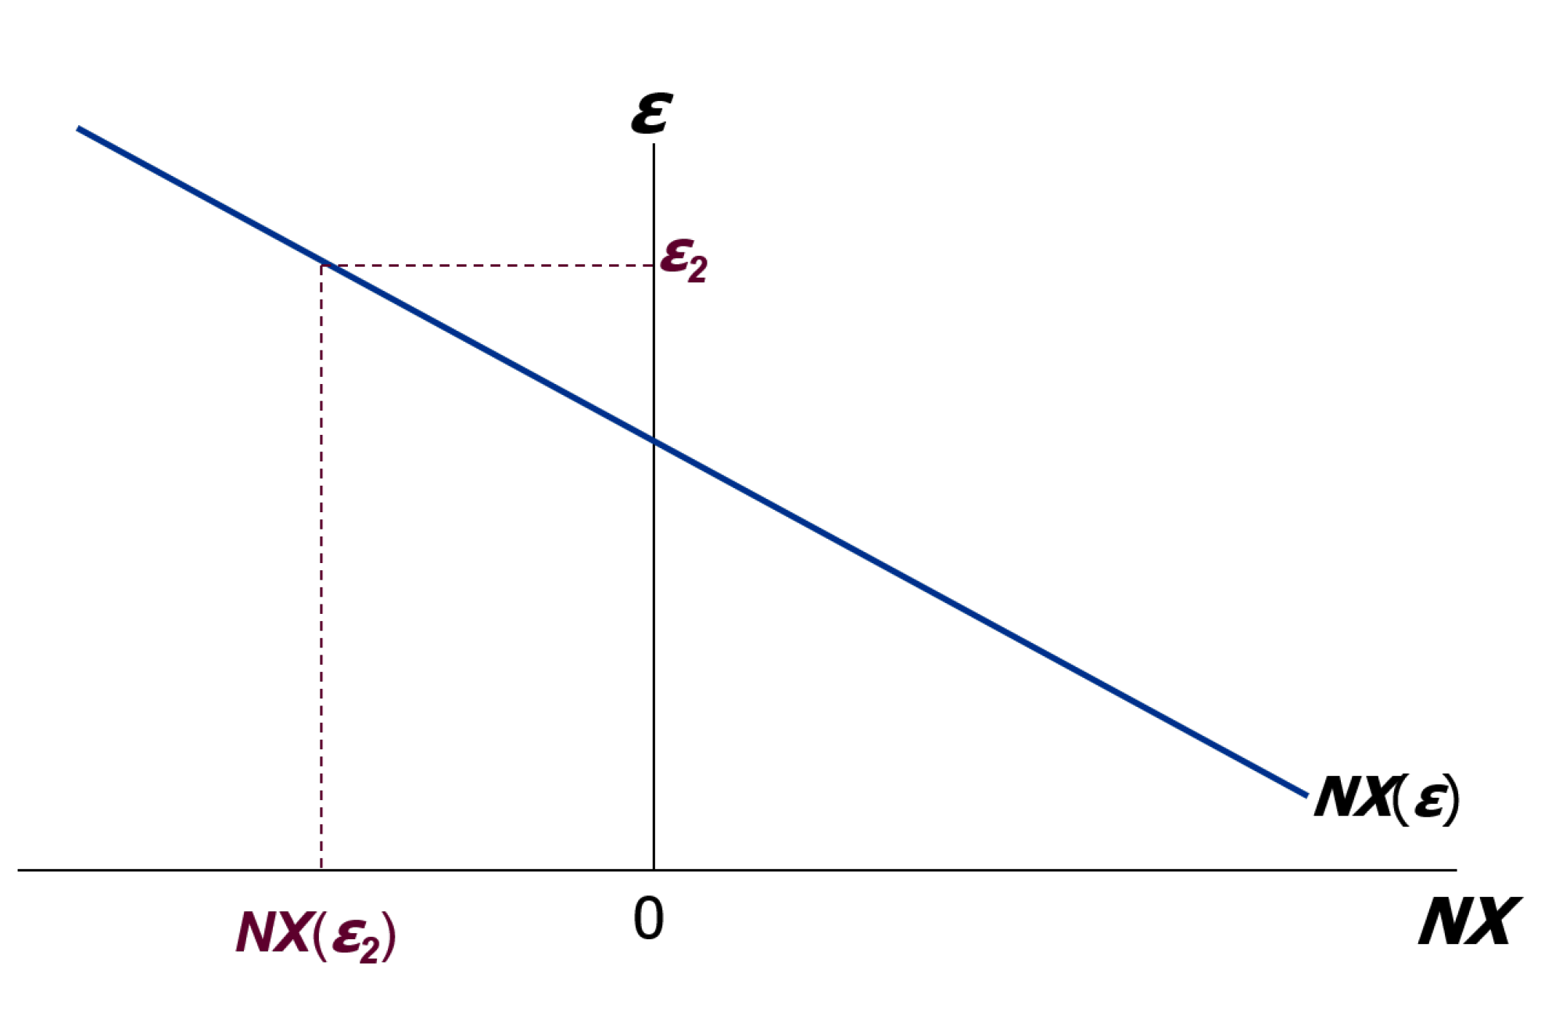
Η συνάρτηση καθαρών εξαγωγών για τις ΗΠΑ, Mέρος 2
Σε αρκετά υψηλές τιμές του ε, τα αγαθά των ΗΠΑ γίνονται τόσο ακριβά που οι Ηνωμένες Πολιτείες εξάγουν λιγότερα αγαθά από όσα εισάγουν.

Slide 34
Πώς καθορίζεται το ε (1 από 2)
Η λογιστική αυτή ταυτότητα λέει ότι NX = S − I
Είδαμε πιο πάνω πως καθορίζεται το S − I
Το S εξαρτάται από εγχώριους παράγοντες (προϊόν, μεταβλητές δημοσιονομικής πολιτικής, κ.λπ.)
Το I καθορίζεται από το διεθνές επιτόκιο r*
Επομένως, το ε πρέπει να προσαρμοστεί για να διασφαλίσει ότι
NX(ε) = $\overline{S}$− I(r*)

Slide 35
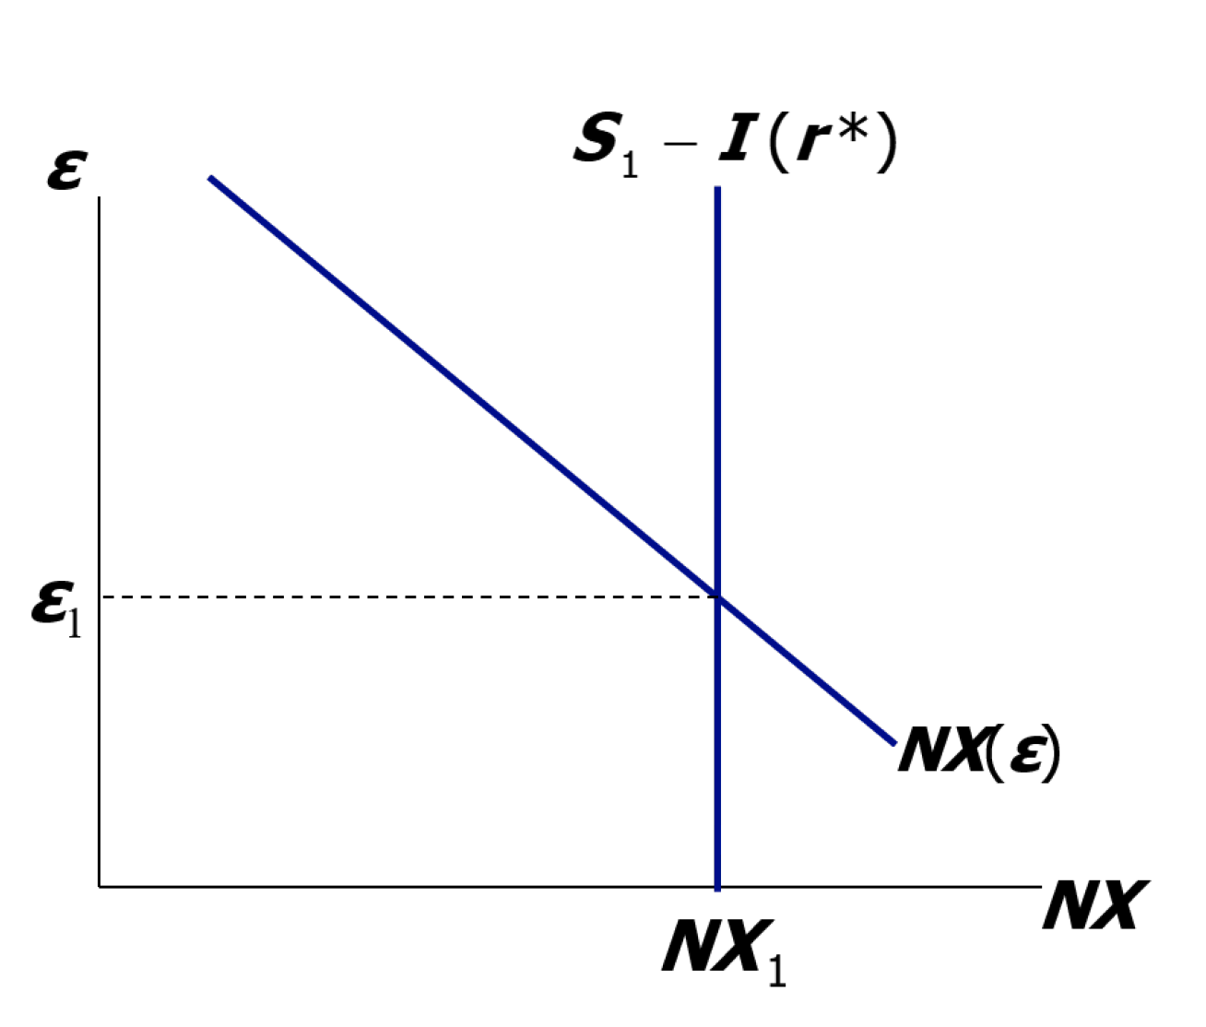
Πώς καθορίζεται το ε (2 από 2)
Ούτε η επένδυση, Ι, ούτε η αποταμίευση, S, εξαρτώνται από το ε και, επομένως, η καμπύλη της καθαρής εκροής κεφαλαίων είναι κάθετη.
Το ε προσαρμόζεται έτσι ώστε να εξισωθούν οι καθαρές εξαγωγές, NX, με την καθαρή εκροή κεφαλαίων, S − I.

Slide 36
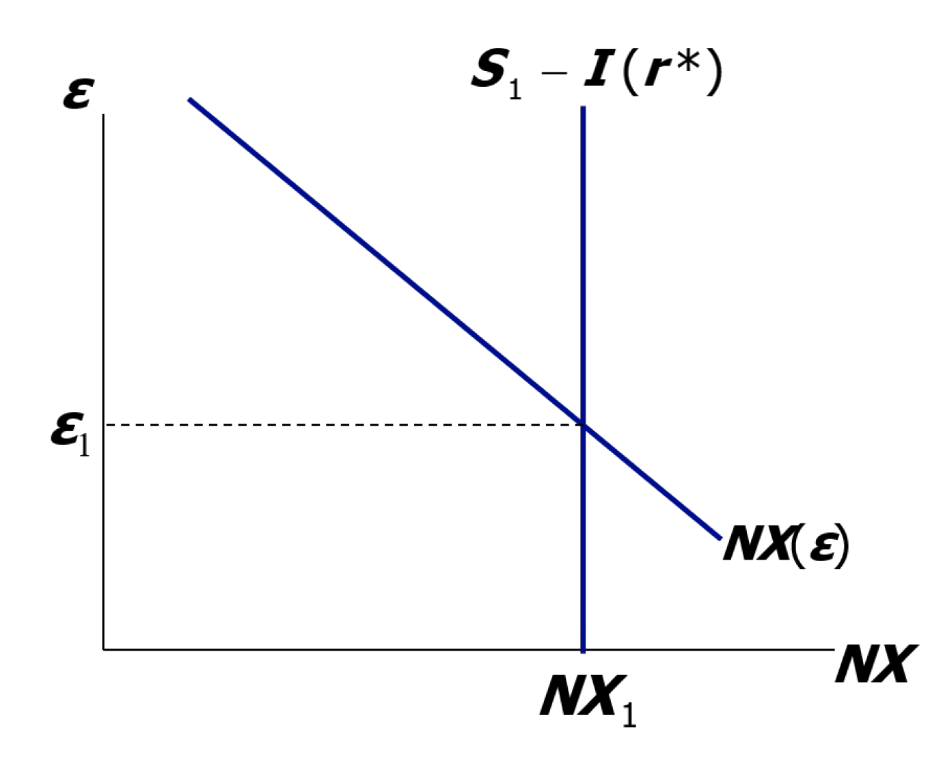
Ερμηνεία: Προσφορά και ζήτηση στην αγορά ξένου συναλλάγματος
Ζήτηση:
Οι ξένοι χρειάζονται δολάρια για να αγοράσουν καθαρές εξαγωγές ΗΠΑ.
Προσφορά:
Η καθαρή εκροή κεφαλαίων (S – I) είναι η προσφορά δολαρίων που θα επενδυθούν στο εξωτερικό.

Slide 37
Τέσσερα πειράματα
1. Δημοσιονομική πολιτική στο εσωτερικό
2. Δημοσιονομική πολιτική στο εξωτερικό
3. Μια αύξηση της ζήτησης επενδύσεων (άσκηση)
4. Εμπορική πολιτική για τον περιορισμό των εισαγωγών

Slide 38
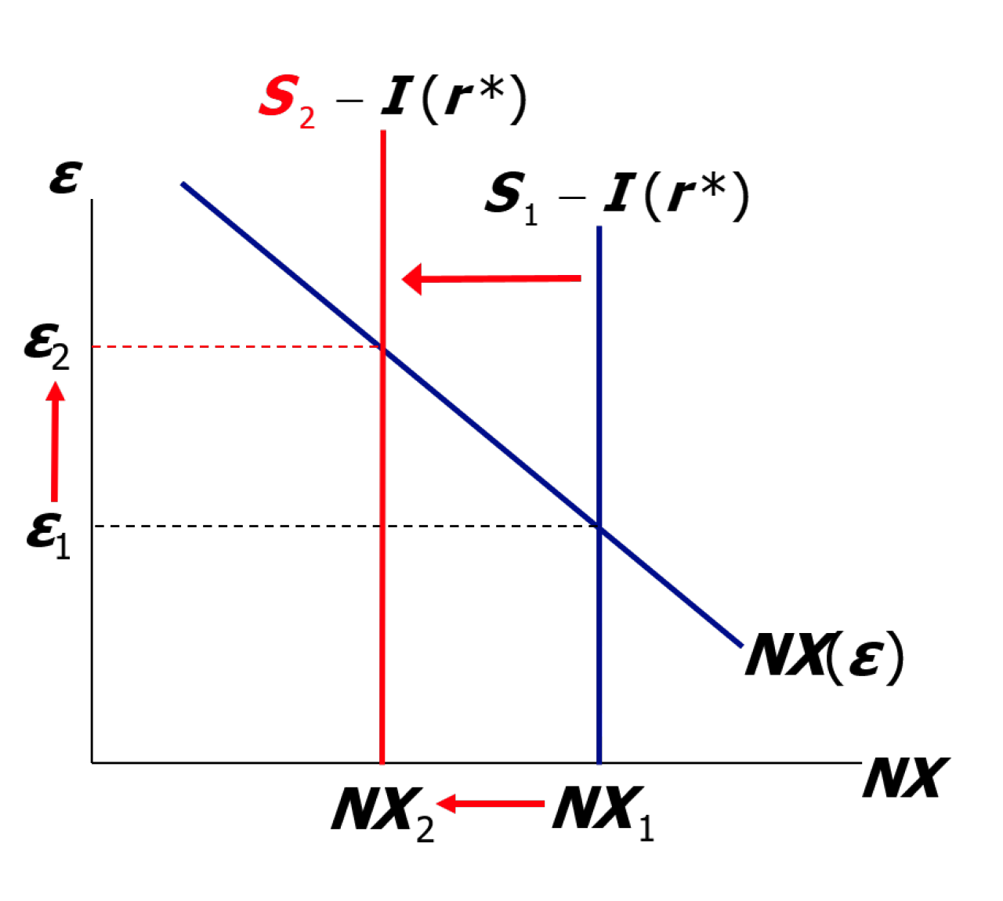
1. Δημοσιονομική πολιτική στο εσωτερικό (2 από 2)
Η δημοσιονομική επέκταση μειώνει την εθνική αποταμίευση, την καθαρή εκροή κεφαλαίων και την προσφορά δολαρίων στην αγορά ξένου συναλλάγματος …
… προκαλώντας την άνοδο της πραγματικής συναλλαγματικής ισοτιμίας και την πτώση των καθαρών εξαγωγών, NX.

Slide 39
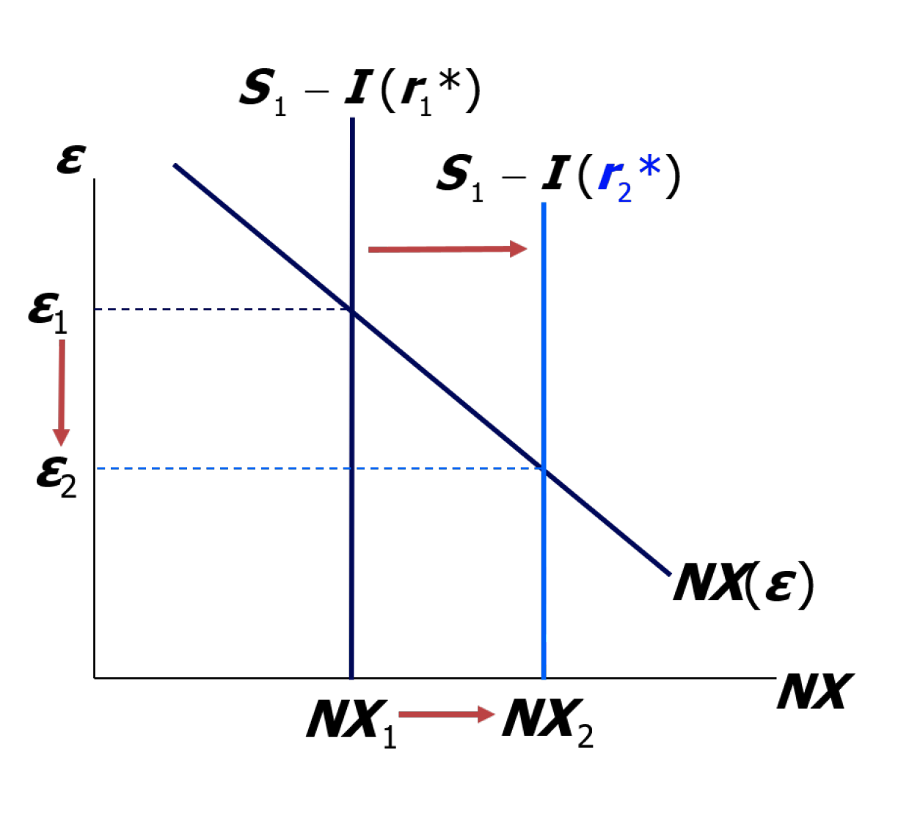
2. Δημοσιονομική πολιτική στο εξωτερικό
Η αύξηση του r* μειώνει τις επενδύσεις, αυξάνει την καθαρή εκροή κεφαλαίων και την προσφορά δολαρίων στην αγορά ξένου συναλλάγματος …
… προκαλώντας την πτώση της πραγματικής συναλλαγματικής ισοτιμίας και την άνοδο των καθαρών εξαγωγών, NX.

Slide 40
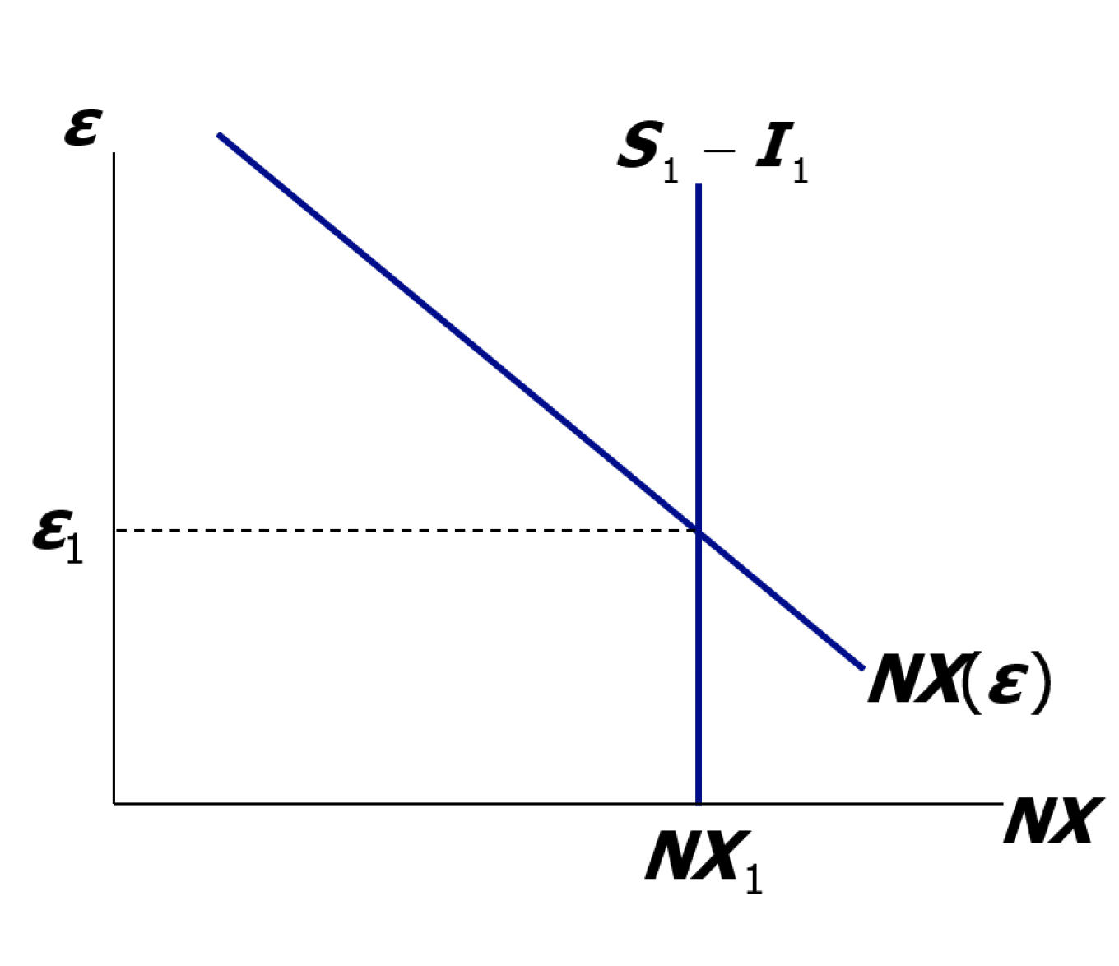
ΤΩΡΑ ΠΡΟΣΠΑΘΗΣΤΕ 3. Αύξηση της ζήτησης επενδύσεων
Βρείτε την επίδραση που μια αύξηση της ζήτησης επενδύσεων ασκεί στις καθαρές εξαγωγές, την καθαρή εκροή κεφαλαίου και την πραγματική τιμή συναλλάγματος.

Slide 41
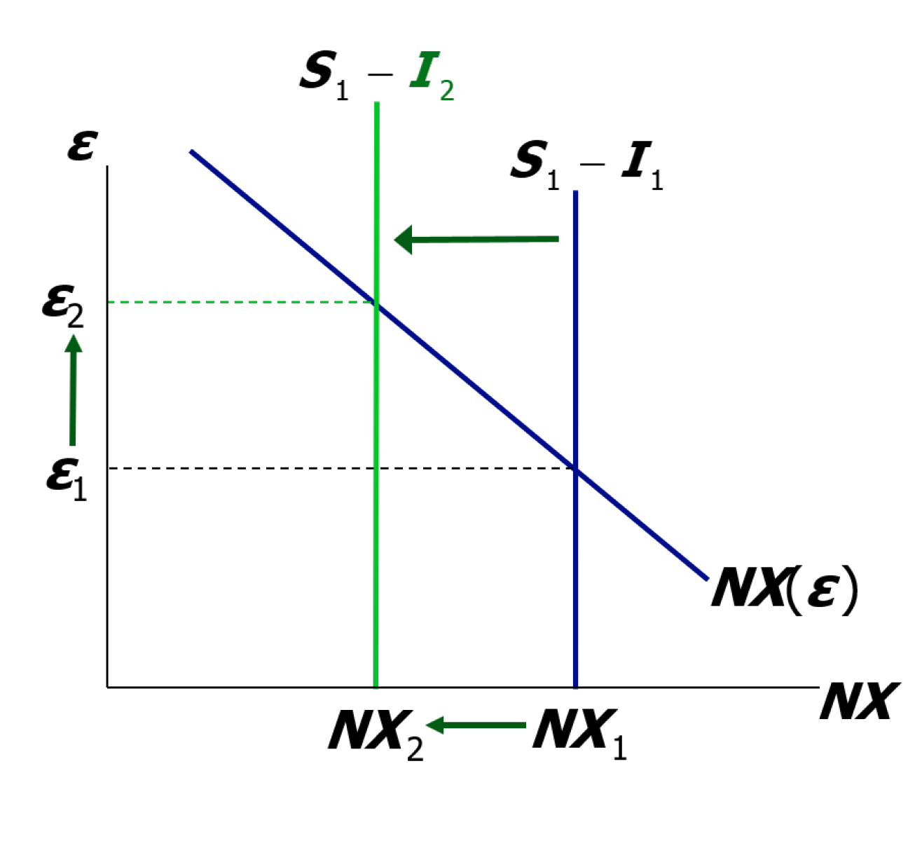
ΤΩΡΑ ΠΡΟΣΠΑΘΗΣΤΕ 3. Αύξηση της ζήτησης επενδύσεων, απαντήσεις
Η αύξηση των επενδύσεων μειώνει την καθαρή εκροή κεφαλαίων και την προσφορά δολαρίων στην αγορά ξένου συναλλάγματος …
… προκαλώντας την άνοδο της πραγματικής συναλλαγματικής ισοτιμίας και την πτώση των καθαρών εξαγωγών, NX.

Slide 42
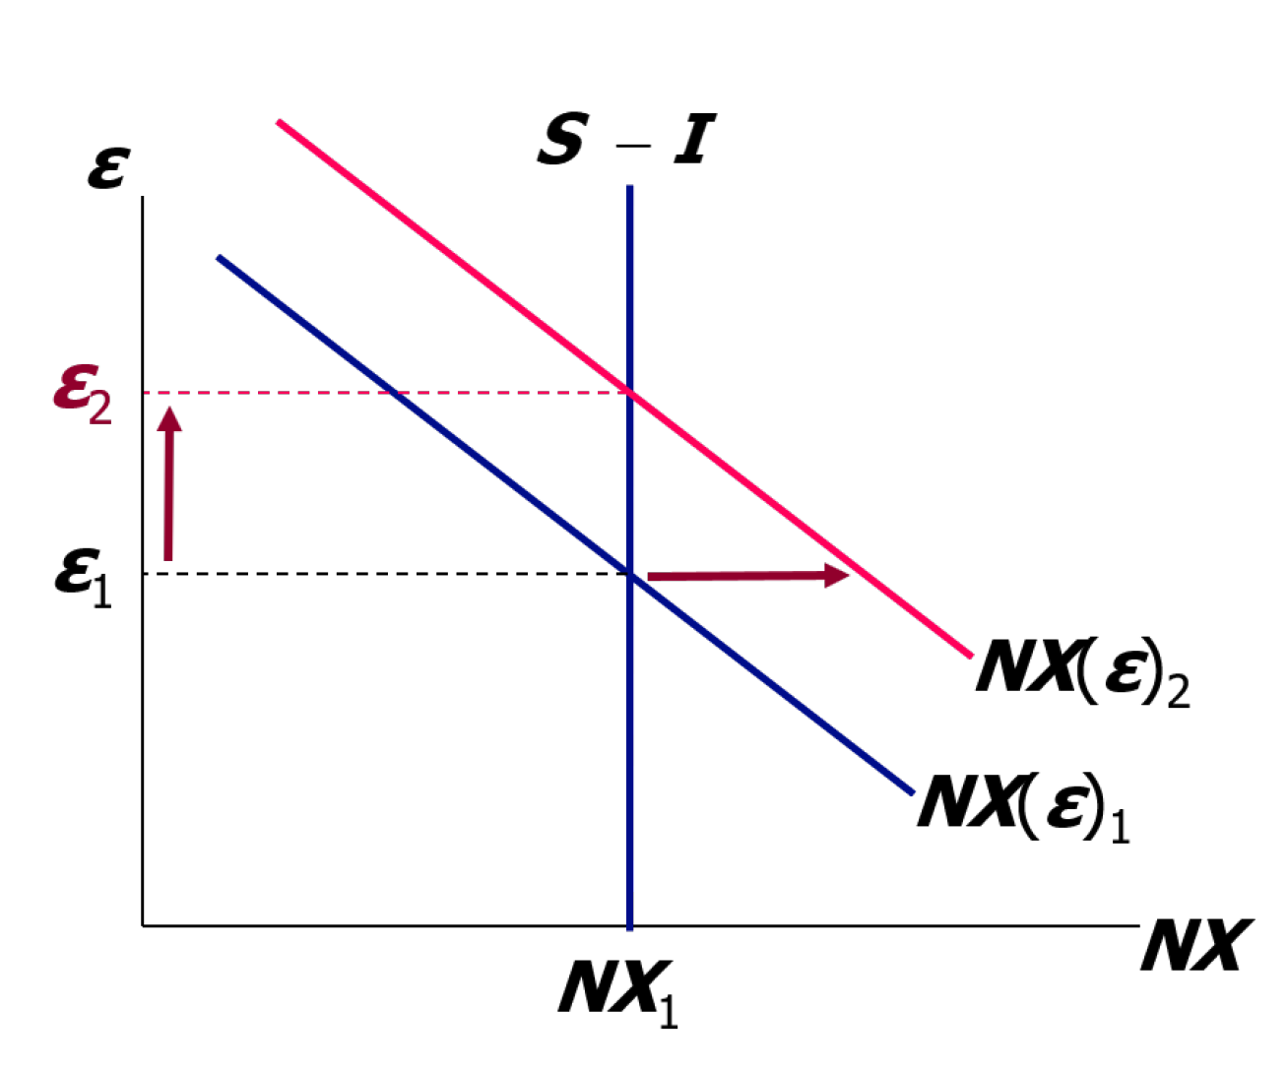
4. Εμπορική πολιτική περιορισμού των εισαγωγών Mέρος 1
Σε κάθε ε, μια αύξηση των ποσοστώσεων στις εισαγωγές μειώνει τις εισαγωγές, IM, αυξάνει τις καθαρές εξαγωγές, NX, και ενισχύει τη ζήτηση δολαρίων.
Η εμπορική πολιτική δεν επηρεάζει την αποταμίευση, S, ή την επένδυση, I και, επομένως, οι ροές κεφαλαίων και η προσφορά δολαρίων παραμένουν αμετάβλητες.

Slide 43
4. Εμπορική πολιτική περιορισμού των εισαγωγών Mέρος 2
Αποτελέσματα:
Δε > 0
(η ζήτηση αυξάνεται)
ΔNX = 0
(η προσφορά είναι σταθερή)
ΔIM < 0
(οικονομική πολιτική)
ΔEX < 0
(αύξηση του ε)

Slide 44
Οι προσδιοριστικοί παράγοντες της ονομαστικής τιμής συναλλάγματος, Mέρος 1
Ξεκινήστε με την έκφραση της πραγματικής τιμής συναλλάγματος:
$$ε=\frac{e×P}{p^{∗}}$$
Επιλύστε ως προς την ονομαστική τιμή συναλλάγματος:
$$e=ε×\frac{P^{∗}}{P}$$

Slide 45
Οι προσδιοριστικοί παράγοντες της ονομαστικής τιμής συναλλάγματος, Mέρος 2
Επομένως, το e εξαρτάται από την πραγματική τιμή συναλλάγματος και τα επίπεδα τιμών στην εγχώρια οικονομία και στο εξωτερικό … και γνωρίζουμε πως καθορίζεται κάθε ένα από αυτά:

Slide 46
Οι προσδιοριστικοί παράγοντες της ονομαστικής τιμής συναλλάγματος Mέρος 3
$e=ε x \frac{P^{∗}}{P}$
Αναδιατυπώστε αυτή την εξίσωση σε όρους ρυθμών αύξησης (βλ. «Δύο αριθμητικά τεχνάσματα για τις ποσοστιαίες μεταβολές» στο Κεφάλαιο 2):
$$\frac{Δe}{e}=\frac{Δε}{ε}+\frac{{ΔΡ}^{∗}}{Ρ^{∗}}−\frac{ΔΡ}{Ρ}=\frac{Δε}{ε}+π^{∗}−π$$
Για κάθε τιμή του ε, ο ρυθμός αύξησης του e είναι ίσος με τη διαφορά μεταξύ ρυθμών πληθωρισμού στην εγχώρια οικονομία και στο εξωτερικό.

Slide 47
Διαφορές πληθωρισμού και συναλλαγματικές ισοτιμίες σε επιλεγμένες χώρες

Slide 48
Ισοτιμία αγοραστικής δύναμης (PPP) Μέρος 1
Δύο ορισμοί:
Η θεωρία σύμφωνα με την οποία τα αγαθά πρέπει να πωλούνται στην ίδια τιμή σε κάθε χώρα, πράγμα που σημαίνει ότι η ονομαστική τιμή συναλλάγματος εκφράζει διαφορές στα επίπεδα τιμών.
Η ονομαστική τιμή συναλλάγματος προσαρμόζεται για να εξισώσει το κόστος ενός καλαθιού αγαθών μεταξύ χωρών
Συλλογισμός:
αρμπιτράζ, ο νόμος της μίας τιμής

Slide 49
Ισοτιμία αγοραστικής δύναμης (PPP) Μέρος 2
PPP: $e×P=P^{∗}$
Επιλύστε ως προς e: e = P / P*
Η PPP συνεπάγεται ότι η ονομαστική τιμή συναλλάγματος μεταξύ δύο χωρών είναι ίση με τον λόγο των επιπέδων τιμών των δύο χωρών.
Το κόστος ενός καλαθιού ξένων αγαθών σε ξένο νόμισμα
Το κόστος ενός καλαθιού εγχώριων αγαθών σε ξένο νόμισμα
Το κόστος ενός καλαθιού εγχώριων αγαθών σε εγχώριο νόμισμα

Slide 50
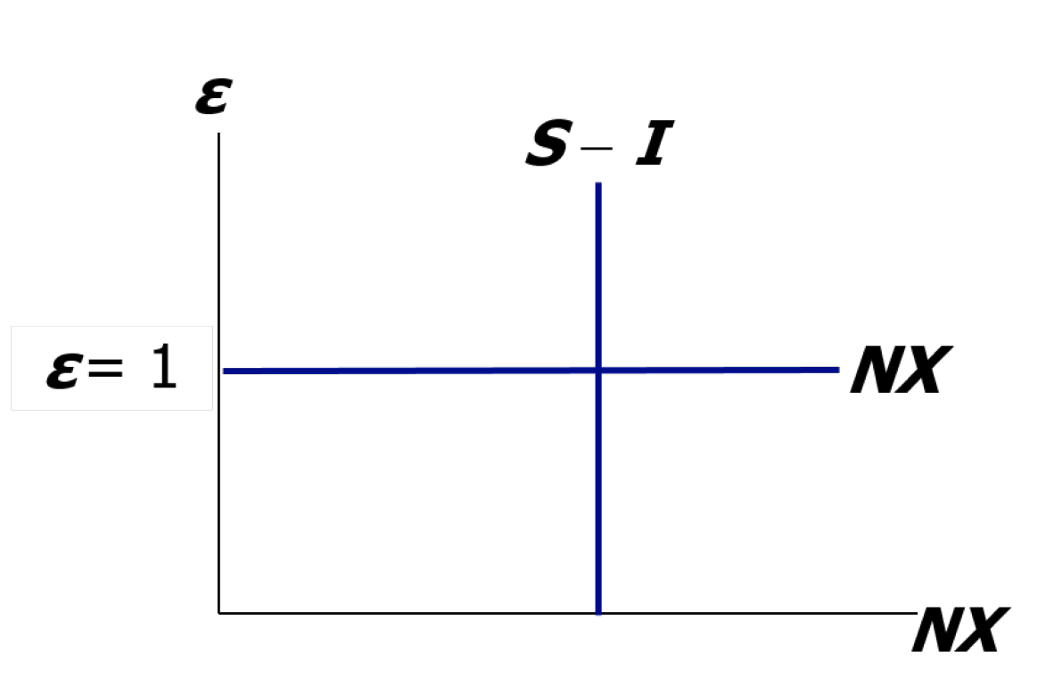
Ισοτιμία αγοραστικής δύναμης (PPP) Mέρος 3
Αν $e×P^{∗} IP$
Τότε $ε=e×\frac{P}{P^{∗}}=\frac{P^{∗}}{P}×\frac{P}{P^{∗}}=1$
και η καμπύλη NX είναι οριζόντια:
Υπό PPP, οι μεταβολές στο (S – I) δεν ασκούν καμία επίδραση στο ε ή στο e.

Slide 51
Ισχύει στον πραγματικό κόσμο η ισοτιμία αγοραστικής δύναμης;
Όχι, για δύο λόγους:
1. Το διεθνές αρμπιτράζ δεν είναι δυνατό
αγαθά που δεν διατίθενται στην αγορά
κόστος μεταφοράς
2. Αγαθά διαφόρων αγαθών δεν είναι τέλεια υποκατάστατα
Ωστόσο, η PPP είναι μια χρήσιμη θεωρία:
Είναι απλή και διαισθητική
Στον πραγματικό κόσμο, οι ονομαστικές τιμές συναλλάγματος τείνουν προς τις τιμές του PPP στη μακροχρόνια περίοδο.

Slide 52
ΜΕΛΕΤΗ ΠΕΡΙΠΤΩΣΗΣ: Επανεξέταση των ελλειμμάτων της κυβέρνησης Ρήγκαν
 | Δεκαετία 1970 | Δεκαετία 1980 | Πραγματική μεταβολή | Κλειστή οικονομία | Μικρή ανοικτή οικονομία
G-T | 2,2 | 3,9 | ↑ | ↑ | ↑
S | 19,6 | 17,4 | ↓ | ↓ | ↓
r | 1,1 | 6,3 | ↑ | ↑ | καμία μεταβολή
I | 19,9 | 19,4 | ↓ | ↓ | καμία μεταβολή
NX | -0,3 | -2,0 | ↓ | καμία μεταβολή | ↓
e | 115,1 | 129,4 | ↑ | καμία μεταβολή | ↑
Στατιστικά δεδομένα: Τα στοιχεία είναι μέσοι όροι δεκαετιών· όλα εκτός του r και το ε εκφράζονται ως ποσοστά (%) του ΑΕΠ· το ε είναι ένας σταθμισμένος δείκτης συναλλαγματικών ισοτιμιών βάση της σημασίας των νομισμάτων στο εμπόριο.

Slide 53
Οι ΗΠΑ ως μεγάλη ανοικτή οικονομία
Μέχρι τώρα είδαμε μακροχρόνια υποδείγματα δύο ακραίων περιπτώσεων:
της κλειστής οικονομίας (Κεφάλαιο 3)
της μικρής ανοικτής οικονομίας (Κεφάλαιο 5)
Μια μεγάλη ανοικτή οικονομία –όπως εκείνη των ΗΠΑ– βρίσκεται μεταξύ αυτών των δύο ακραίων περιπτώσεων.
Τα αποτελέσματα από την ανάλυση μιας μεγάλης ανοικτής οικονομίας είναι ένα μίγμα των αποτελεσμάτων για τις περιπτώσεις της κλειστής και της μικρής ανοικτής οικονομίας.
Παραδείγματος χάριν …

Slide 54
Η δημοσιονομική επέκταση σε τρία υποδείγματα
Η δημοσιονομική επέκταση προκαλεί τη μείωση της εθνικής αποταμίευσης. Τα αποτελέσματα αυτής της μείωσης εξαρτώνται από το πόσο ανοικτή στο διεθνές εμπόριο είναι μια οικονομία και από το μέγεθός της.
 | Κλειστή οικονομία | Μεγάλη ανοιχτή οικονομία | Μικρή ανοιχτή οικονομία
r | αυξάνεται | αυξάνεται, αλλά όχι τόσο πολύ όσο σε μια κλειστή οικονομία | καμία μεταβολή
I | μειώνεται | μειώνεται, αλλά όχι τόσο πολύ όσο σε μια κλειστή οικονομία | καμία μεταβολή
NX | καμία μεταβολή | μειώνεται, αλλά όχι τόσο πολύ όσο σε μια ανοικτή οικονομία | μειώνεται

Slide 55
ΠΕΡΙΛΗΨΗ ΚΕΦΑΛΑΙΟΥ, ΜΕΡΟΣ 1
Καθαρές εξαγωγές:
διαφορά μεταξύ εξαγωγών και εισαγωγών
το προϊόν μιας χώρας (Y) και η δαπάνη της (C + I + G)
Καθαρές εκροές κεφαλαίων είναι ίσες:
αγορές ξένων περιουσιακών στοιχείων μείον αγορές εγχώριων περιουσιακών στοιχείων από τους ξένους
η διαφορά μεταξύ αποταμίευσης και επένδυσης

Slide 56
ΠΕΡΙΛΗΨΗ ΚΕΦΑΛΑΙΟΥ, ΜΕΡΟΣ 2
Εθνικολογιστικές ταυτότητες
Y = C + I + G + NX
εμπορικό ισοζύγιο NX = S − I μείον την εκροή κεφαλαίων
Επιδράσεις της οικονομικής πολιτικής στις καθαρές εξαγωγές, NX
NX αυξάνεται εάν η πολιτική προκαλέσει την άνοδο του S ή την πτώση του I
NX δεν μεταβάλλεται αν η πολιτική δεν επηρεάζει ούτε το S ούτε το I (παράδειγμα: η εμπορική πολιτική)

Slide 57
ΠΕΡΙΛΗΨΗ ΚΕΦΑΛΑΙΟΥ, ΜΕΡΟΣ 3
Συναλλαγματικές ισοτιμίες
ονομαστική τιμή συναλλάγματος: η τιμή του νομίσματος μιας χώρας σε όρους νομίσματος μιας άλλης χώρας
πραγματική τιμή συναλλάγματος: η τιμή των αγαθών μιας χώρας σε όρους των αγαθών μιας άλλης χώρας
η πραγματική τιμή συναλλάγματος είναι ίση με την ονομαστική τιμή επί τον λόγο των τιμών των δύο χωρών.

Slide 58
ΠΕΡΙΛΗΨΗ ΚΕΦΑΛΑΙΟΥ, ΜΕΡΟΣ 4
Πώς καθορίζεται η πραγματική τιμής συναλλάγματος
Οι καθαρές εξαγωγές, NX, εξαρτώνται αρνητικά από την πραγματική τιμή συναλλάγματος, όταν οι λοιποί παράγοντες παραμένουν αμετάβλητοι
Η πραγματική τιμή συναλλάγματος προσαρμόζεται για να εξισωθούν οι καθαρές εξαγωγές, NX, με την καθαρή εκροή κεφαλαίων

Slide 59
ΠΕΡΙΛΗΨΗ ΚΕΦΑΛΑΙΟΥ, ΜΕΡΟΣ 5
Πώς καθορίζεται η ονομαστική τιμής συναλλάγματος
Το e είναι ίσο με την πραγματική τιμή συναλλάγματος επί τον λόγο του επιπέδου τιμών στην εγχώρια οικονομία προς το επίπεδο τιμών της ξένης χώρας.
Για ένα δεδομένο επίπεδο της πραγματικής τιμής συναλλάγματος, η ποσοστιαία μεταβολή της ονομαστικής τιμής συναλλάγματος είναι ίση με τη διαφορά μεταξύ ξένου και εγχώριου ρυθμού πληθωρισμού.

